Slide 1
Урок русского язык
2 классе
«Суффикс»
УМК «Начальная школа 21 века»
Учитель МОУ гимназии №76
Г. Сочи.
Исмагилова И.А.

Slide 2
Найти части слова которые знаем
Работа в группах.
ДОМИЩЕ
ДОМ
ДОМИК
СТОЛ
СТОЛИК
СТУЛ
СТУЛЬЧИК

Slide 3

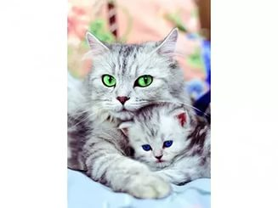
Что за слова?
-ОНОК-
-НИК-
-КОНОК-
-ЧИК-

Slide 4



Slide 5
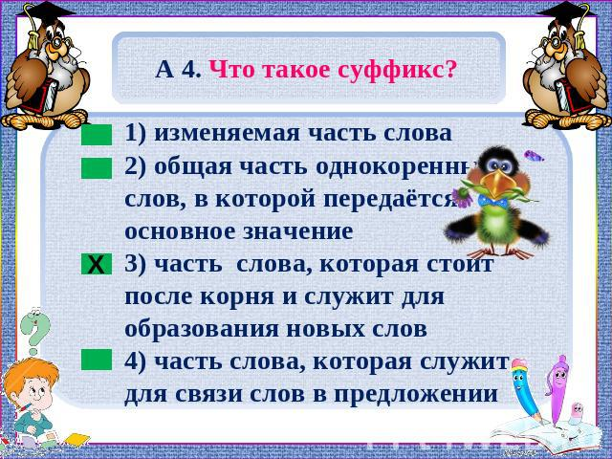

Slide 6

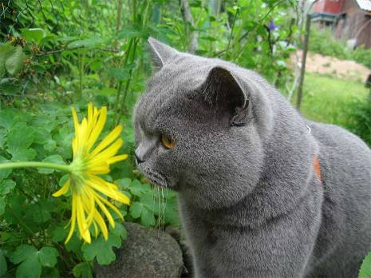
КОТ
СОБАКА
ПОВАР
КОМАР
-ЯК-
-ИК-
-енок-
-к-
-чик-
-ЧК-

Slide 7
